Slide 1
螺丝尺寸测量视觉方案（2D）
推动机器视觉无所不在的存在
视觉小百科

Slide 2
目录
项目描述
项目验证
1
2
2
目录
目录
目录
3
配置清单
3
4
逻辑流程
4
评估结果&注意事项
5
6
售后服务

Slide 3

一、项目描述
●产品名称：螺丝
●测量内容：外径
●产品材质：金属
●产品颜色：黑色
●最大工作距离(mm)：不限制
●最小工作距离(mm)：不限制
●检测区域(mm*mm)：500.0 * 400.0
●来料方式：传送带
●测量精度要求(mm)：0.1
●检测节拍(pcs/min)：20
●检测时产品运动速度(m/s)：0
●工作距离(mm)：360
方案布局图

Slide 4

二、项目验证
参数名称 | 参数值
面阵相机型号 | MV-CH240-10TM
面阵相机类型 | 面阵相机
相机接口类型 | 10GigE
相机像素 | 5328 * 4000
镜头型号 | FA2520A
镜头品牌 | 长步道/CHIOPT
镜头焦距 | 25mm
镜头接口 | C
A(工作距离) = 360mm, B(视野宽度) = 146.67mm, C(视野长度) = 183.33mm
视野图

Slide 5
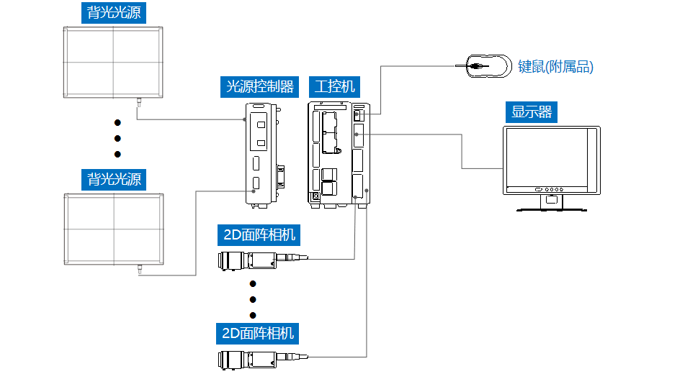
三、配置清单
系
统
构
成

Slide 6
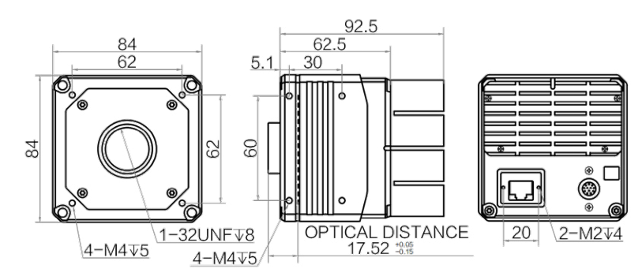
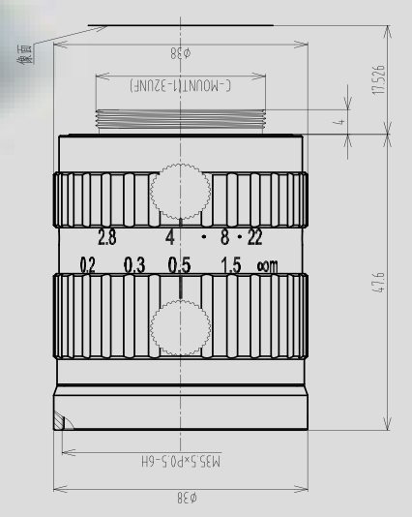
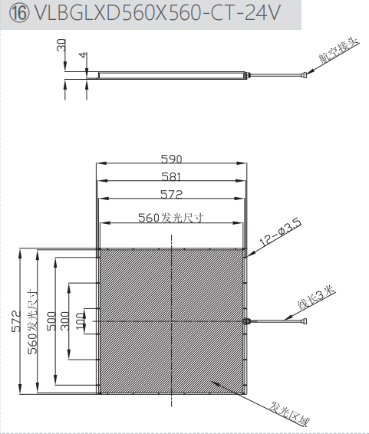
三、配置清单
相机尺寸图
光源尺寸图
镜头尺寸图

Slide 7
三、配置清单
序号 | 名称 | 型号 | 单位 | 数量 | 厂家
1 | 面阵相机 | MV-CH240-10TM | 台 | 9 | 海康威视/hikvision
2 | 镜头 | FA2520A | 个 | 9 | 长步道/CHIOPT
3 | 光源 | VLBGLDX560X560X-CT-24V | 个 | 9 | 纬朗/VLight
4 | 工控机 | - | 台 | 1 | -
5 | 显示器 | - | 台 | 1 | -
6 | 软件 | Vision Master | 套 | 1 | 海康威视/hikvision

Slide 8
四、逻辑流程
逻辑流程
├── 图像采集
│ ├── 相机参数设置
│ │ ├── 设置相机分辨率为检测区域500*400mm对应的实际像素尺寸
│ │ ├── 配置相机触发模式与传送带同步（静止检测时采用软触发）
│ │ └── 调整曝光时间确保黑色金属螺丝成像清晰
│ └── 光源控制
│ ├── 启用环形光源提供均匀照明
│ └── 设置光源亮度补偿黑色螺丝低反光特性
├── 预处理
│ ├── 图像滤波
│ │ ├── 选用高斯滤波（核尺寸5×5）消除随机噪声
│ │ └── 启用抗混叠功能防止边缘锯齿
│ ├── 图像增强
│ │ ├── 对比度调节（系数120%）强化金属边缘特征
│ │ └── Gamma校正（Gamma值0.8）补偿黑色物体暗部细节
│ └── 图像二值化
│ ├── 采用Sauvola自适应二值化（动态范围1.5，校正系数0.5）
│ └── 设置亮背景分割模式适应黑色螺丝成像特性
├── 外径测量
│ ├── 圆查找
│ │ ├── 绘制500*400mm检测区域ROI
│ │ ├── 设置卡尺数量为12个覆盖全周
│ │ ├── 边缘极性选择"白到黑"（金属边缘特征）
│ │ ├── 边缘阈值设为80（平衡抗噪与边缘完整性）

Slide 9
四、逻辑流程
│ │ └── 拟合方式选择Tukey算法提升抗干扰能力
│ └── 单位转换
│ ├── 加载标定文件（标定精度需达0.05mm/像素）
│ └── 像素当量修正系数设为1.0
├── 结果处理
│ ├── 条件检测
│ │ ├── 设置外径公差范围（±0.05mm）
│ │ └── 输出OK/NG状态信号
│ └── 数据集合
│ ├── 收集连续20pcs测量数据
│ └── 计算CPK值监控过程能力
└── 统计处理
├── 趋势分析
│ ├── 统计外径均值与标准差（窗口大小100pcs）
│ └── 生成过程控制图（X-bar & R chart）
└── 数据存储
├── 保存测量结果到CSV文件（含时间戳与产品序列号）
└── 设置最大存储天数为7天

Slide 10
五、评估结果&注意事项
05 评估结果 & 注意事项
现场环境
相机安装
物料一致性
风险点：黑色金属螺丝反光不均匀可能导致图像阴影或过曝
解决方案：采用环形面形光源+亮度补偿算法，确保表面均匀照明
风险点：360mm长焦距易受机械振动导致图像模糊
解决方案：加装防震支架+相机固定螺钉，预留5mm机械容差
风险点：螺丝批次间镀层厚度差异可能影响边缘检测阈值
解决方案：建立动态标定库，每班次自动校准12组基准边缘特征

Slide 11

六、售后服务
该设备上线后使用初期，我们会派专人进行全程跟踪；
处理解决可能发生的设备异常；
对现场人员进行培训指导；
设备调试完成后：售后服务一年；
若客户提出设备升级需求，我们会及时为您提供升级新方案。

Slide 12



感谢关注
视频号
抖音
更多信息请访问：www.ytzrtx.com

